Slide 1
Возникновение измерений в древности
Алимурадова Эсмира,
ученица 5 «А» класса
учитель математики:
Шереметьева Н.В

Slide 2
Введение
При решении различных задач, чтении книг, особенно о старинных временах, мы постоянно сталкиваемся с разными единицами измерения. Мне стало интересно узнать историю их возникновения. Ведь потребность считать и сравнивать предметы возникла у людей не сразу, но очень давно,- ещё на ранней ступени развития человечества, возникла в процессе его трудовой деятельности.

Slide 3


Цели
1) Исследовать возникновение измерений в древности.
2)Выявить использование старинных единиц измерения в практической деятельности человека.
Задачи
1)Рассмотреть историю возникновения измерений.
2)Изучить использование измерений разных народов.
3)Выяснить использование старинных единиц измерений в современности.

Slide 4
РЕЗУЛЬТАТЫ АНКЕТИРОВАНИЯ
1) Знаете ли вы историю возникновения единиц измерения?
Да – 13%, немного – 34%, нет – 53%.
2) Какие старинные единицы измерения вы знаете?
92% опрошенных учеников называли старинные единицы измерения. В основном: аршин, сажень, локоть. Некоторые учащиеся добавляли такие единицы, как фут, дюйм, верста. Но, все же 8% не смогли назвать ни одной старинной единицы измерения.
3) Почему, по вашему мнению, в современном мире люди используют международную систему единиц (СИ)? У 89% опрошенных – для удобства, а 11% - не знает для чего.
4) Хотели бы вы узнать о старинных единицах измерения и историю их возникновения? Да – 82%, нет – 18%.
5) Надо ли современному человеку знать старинные единицы измерения и почему? Да – 72%, нет – 28%.

Slide 5
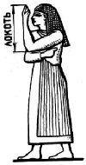
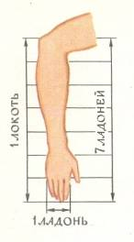
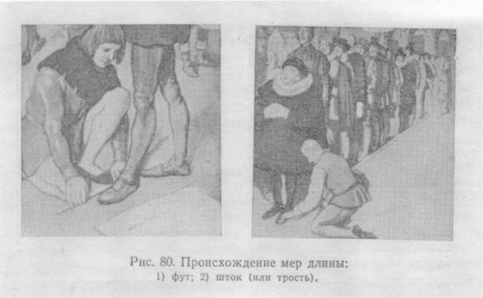
Меры длины
Длину веревки или ткани неудобно измерять шагами или стадиями. Для этого оказались пригодными встречающиеся у многих народов единицы, отождествляемые с названиями частей человеческого тела. Локоть – расстояние от конца пальцев до локтевого сустава.

Slide 6
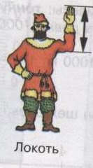
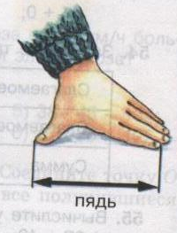
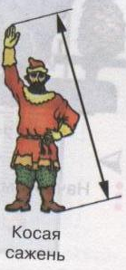
1 локоть=46 см 1 пядь=19 см и 23 см
1 сажень=151,4 см
1 сажень=151,4 см

Slide 7
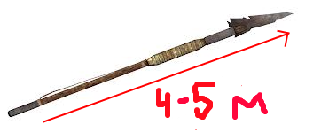
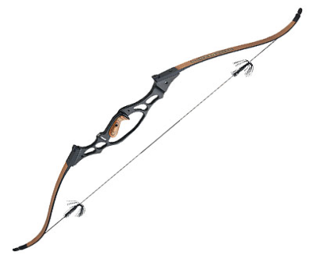
Единицы измерения в других странах
Выбор линейных мер мог быть связан с оружием, которое использовал человек. Так, в Индии дхануш — это расстояние между концами лука, равное 1,83 м. Персидская мера нейзе означает расстояние, которое пролетает копье, и приблизительно равняется 4—5 м, китайская мера инь — расстояние, которое пролетает стрела, выпущенная из лука, — 32 м, а норвежская мера боссескуд — расстояние, которое пролетает пуля, выпущенная из охотничьего ружья, — 62,75 м. Происхождение этих мер уходит в глубь веков, но даже в XVIII веке лига морская означала дальность пушечного выстрела, которым мог быть обстрелян вражеский корабль, находящийся в прибрежных водах. Это расстояние было принято за ширину территориальных вод и составляло 5560 м.

Slide 8
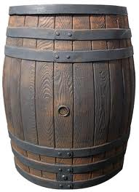
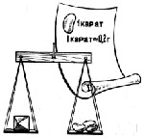
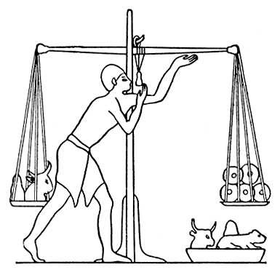
Меры веса
Бочка в России является мерой веса, а также емкости жидкостей и сыпучих веществ, в Германии фасс (бочка) — мера емкости жидкостей и сыпучих веществ, во Франции фейет (бочонок) — мера емкости жидкостей. В зависимости от страны и вида товара величина этих мер колеблется от 50 до 900 л. При выборе мер емкости жидкостей часто использовалась посуда: в Италии караффа (графин) = 5,45 л, в Германии канна (кувшин) приблизительно равен 2 л, в Испании копа (бокал) = 0,13 л.

Slide 9
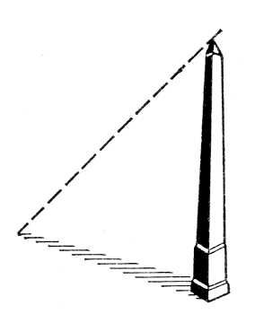
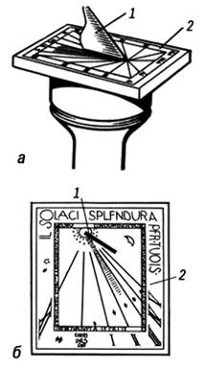
Единица измерения времени
Солнечные часы:
а — горизонтальные;
б — вертикальные;
Солнечные часы — прибор для определения времени по изменению длины тени от гномона и её движению по циферблату. Появление этих часов связано с моментом, когда человек осознал взаимосвязь между длиной и положением солнечной тени от тех или иных предметов и положением Солнца на небе.

Slide 10
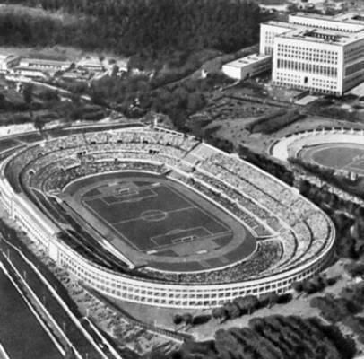
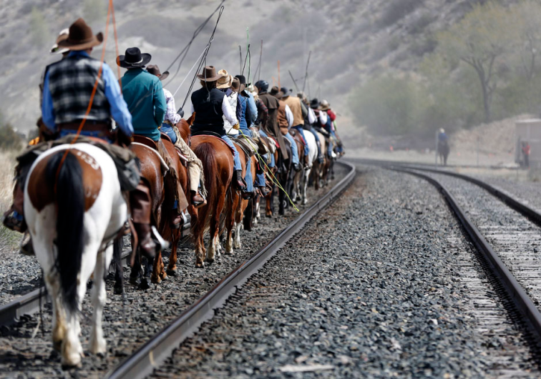
Единица измерения расстояний
Древний Рим: Для измерения больших расстояний служила миля – так называли путь в тысячу двойных шагов ( и правой, и левой) вооруженного римского легионера и равнялась она 1481 метру.
Япония: Лошадиный башмак – так называли путь. Проходимый лошадью, пока не износится привязываемая к ее копытам соломенная подошва, заменяющая в этой стране подкову.
Древняя Греция: В программе Олимпийских игр Древней Эллады был бег на стадию. Установлено, что греческая стадия (или стадий) это длина стадиона в Олимпии – 192,27 м.

Slide 11
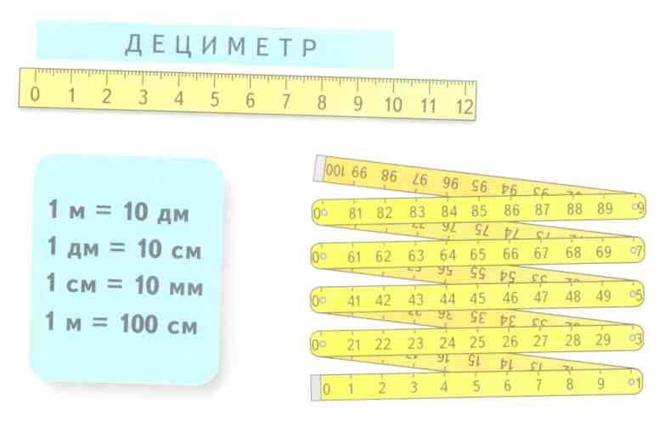
Единицы измерений в современном мире
Положением о мерах и весах от 27 июля 1916 года были узаконены квадратный километр, квадратный метр, квадратный дециметр, квадратный сантиметр, квадратный миллиметр, а для земельных площадей — ар и гектар.

Slide 12
Меры площади
Меры площади
1,092 га.
0,546га
0,07 га
87,5 м²
1,17 га
61 га
175м²
350м²
Значение в современных единицах измерения
Десятина
Четверть
Четверик малый
Четверик
Соха
Выть
Полосьмина
Осьмина

Slide 13
Примеры Задач
Задача №1
Две богомолки отправились из Москвы в Троице—Сергиеву лавру. Обе они прошли 60 верст. Сколько верст прошла каждая, если шли они с одинаковой скоростью?
Ответ: каждая богомолка прошла 60 верст.

Slide 14
Задача№2
1 бочка = 40 ведер
Атаман велел к приходу войска сварить сбитень. В большой котел выли 2 ведра меда, 68 ведер воды, 13 ведер давленой малины, ведро хмеля. Сколько бочек напитка получится?
Решение:
1)Сколько ведер жидкости в котле:2 + 68 + 13 + 1 = 84 ведра
2) Узнаем, сколько бочек получится:84/40 = 2 бочек 4 ведра
Ответ: 2 бочки и 4 ведра.

Slide 15
Заключение
Мною была поделана большая, интересная работа, в ходе которой я познакомилась с историей возникновения измерений, с различными старинными единицами измерений. Из работы видно, что соотношения между единицами мер были самые разнообразные. У всех народов складывалась сложная и запутанная система мер. Каждое, даже самое маленькое государство, каждый хоть немного самостоятельный народ, каждый город стремились измерять своими мерами.

Slide 16
ЛИТЕРАТУРА
ВиленкинН.Я., Жохов В.И., Чесноков А.С…- Математика 5,Москва 2010, И: Мнемозина.
Депман И.Я, Возникновение системы мер и способов измерения величин. М.,1956.
Чистяков В.Д. Старинные задачи по элементарной математике. Минск, 1966.
Кузнецов С.К. Древнерусская метрология. Молмыж.1913.
Нагибин Ф.Ф., Канин Е.Е. Математическая шкатулка. М.: Просвещение, 1984 .
Перли С.С., Перли Б.С. Страницы русской истории на уроках математики. М., 1994
Рыбаков Б.А. Русские системы мер длины Х1-ХУ веков. Советская этнография, 1949 г., №1.
Янин В.Л. Денежно-весовые системы русского средневековья. М.,1956.
Сайт фестиваля педагогических идей - открытый урок
Приложение к газете « 1 сентября- Математика»

Slide 17
Спасибо за внимание!

